Slide 1
De la contamination bactérienne
au diagnostic de l’infection utérine
Pr. Christian Hanzen

Slide 2




Professeur honoraire Christian Hanzen
Université de Liège
Consultant Rumexperts
https://www.facebook.com/Theriogenologie
https://www.glossairereproduction.be/
https://www.rumexperts.vet/
https://www.youtube.com/@christianhanzen8109
📖

Slide 3
Préambule : la notion de périodes
VEL
IA1
CG+
-40
-20
0
20
40
60
80
100
Transition
Période
d'attente
Période de
reproduction
Période de gestation
Tarissement
Involution utérine
Anoestrus physiologique/fonctionnel
Lactation

Slide 4
Préambule : la notion de période, leurs pathologies
VEL
IA1
CG+
-40
-20
0
20
40
60
80
100
Transition
Période
d'attente
Période de
reproduction
Période de gestation
Tarissement
Lactation
Pathologies
autres
DYST
RP
Retard d’involution
Anoestrus pathologique
Métrite clini.
puerpérale
Endométrite clinique & subclinique et pyromètre
Endométrite
sub & clinique
Pathologies
métaboliques
BEN
Mortalité embryonnaire et avortements
Acétonémie
Acidoses
Pathologies
infectieuses
Hypocalcémie
Caillettes
Mammites cliniques & subcliniques
Boiteries

Slide 5
Préambule : la notion de période, leurs pathologies, leurs effets
VEL
Infécondité
-40
-20
0
20
40
60
80
Transition
Période
d'attente
Période de
reproduction
Infertilité
Tarissement
Lactation
Pathologies
autres
DYST
RP
Retard d’involution
Anoestrus pathologique
Métrite clini.
puerpérale
Endométrite clinique & subclinique et pyromètre
Endométrite
sub & clinique
Pathologies
métaboliques
BEN
Mortalité embryonnaire et avortements
Acétonémie
Acidoses
Pathologies
infectieuses
Hypocalcémie
Caillettes
Mammites cliniques & subcliniques
Boiteries

Slide 6
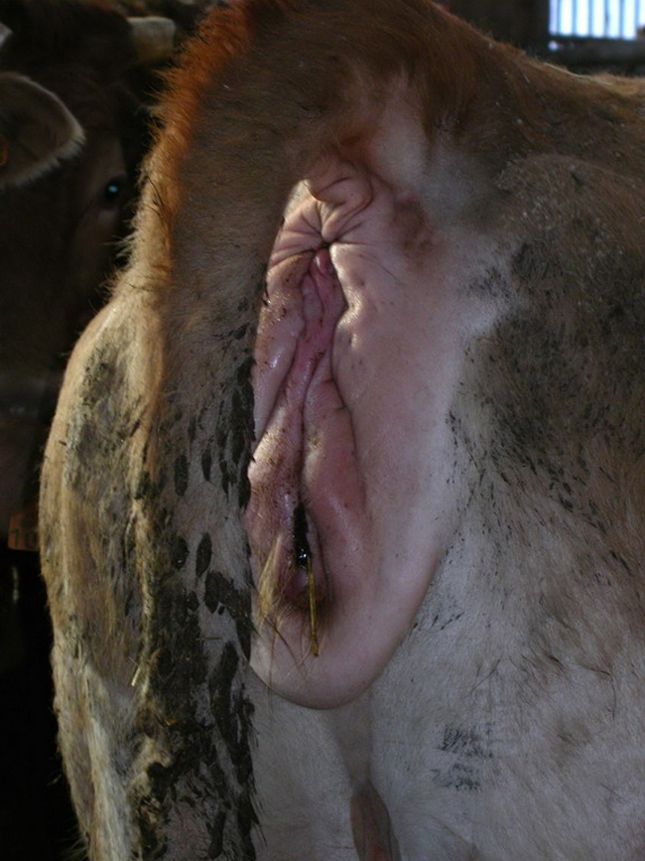
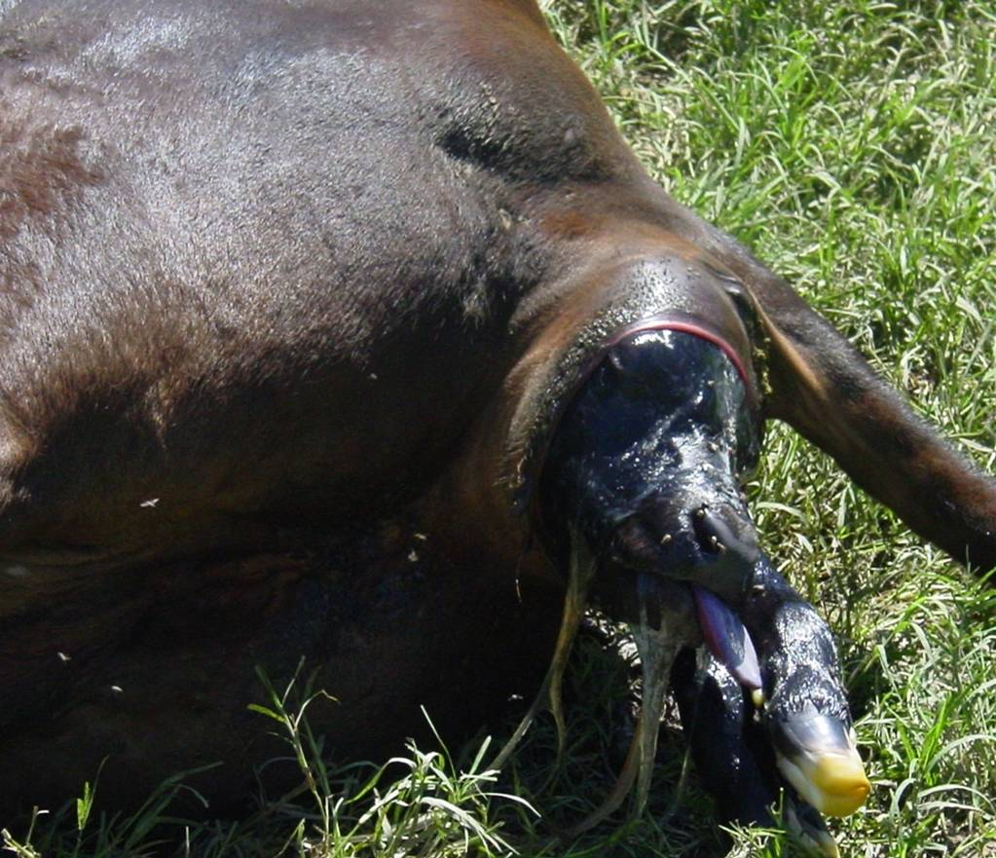
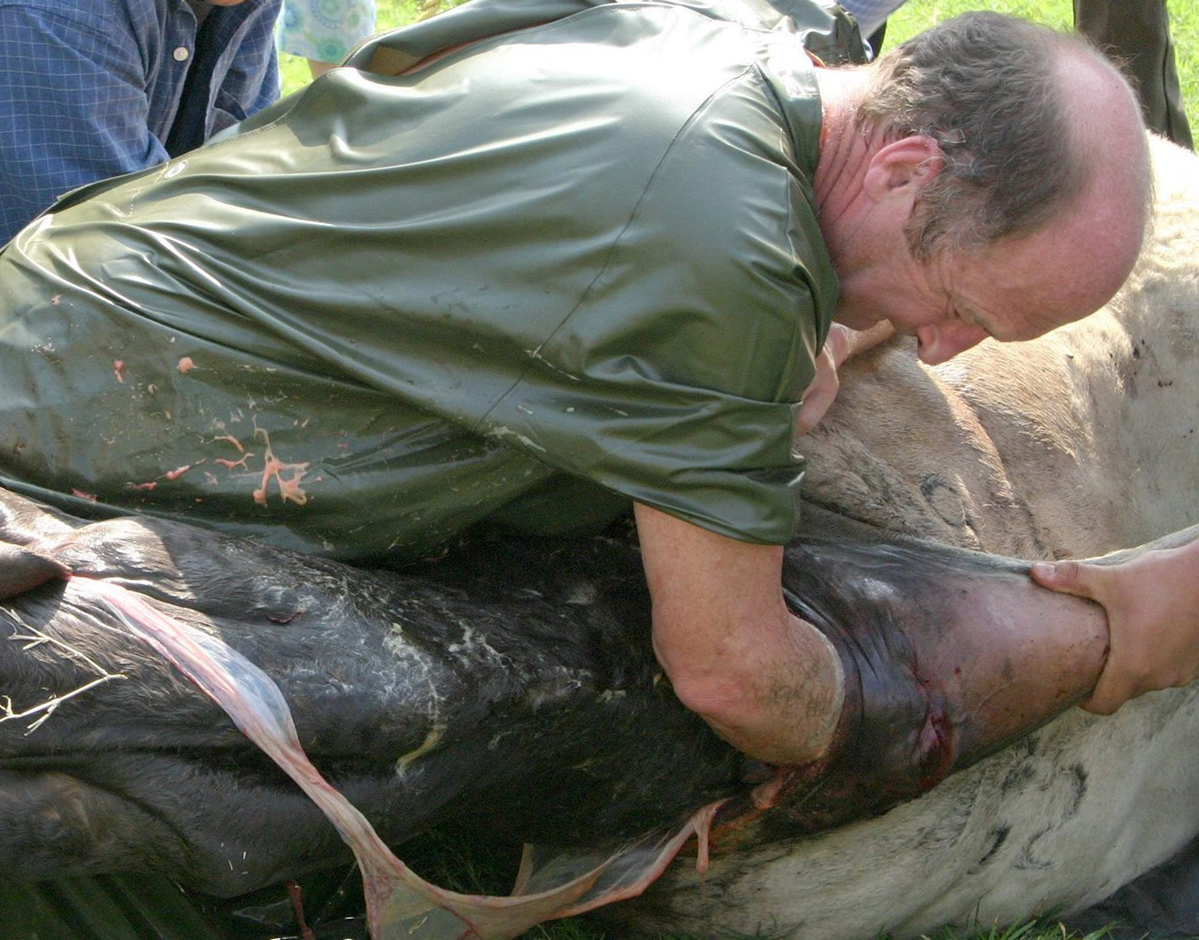
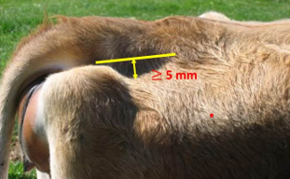
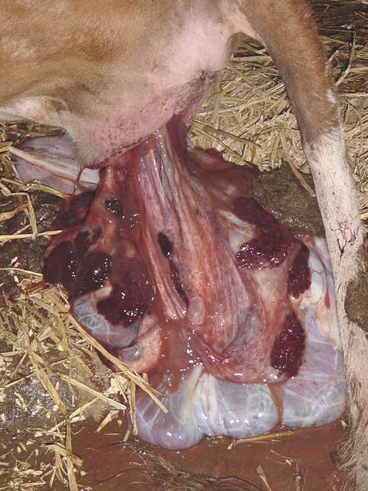
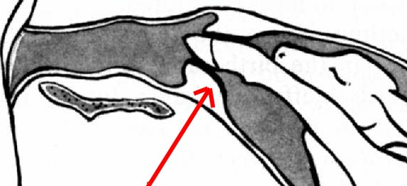
Prendre du recul pour comprendre : (1) les stades de la parturition (heures)
Dilatation du col

Slide 7
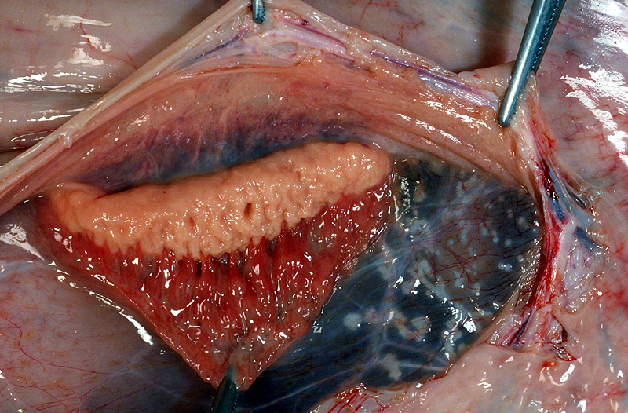
Et aussi (2) la maturation placentaire et (3) l’involution utérine
Maturation placentaire
Caroncule (côté maternel)
Cotylédon (côté fœtal)
Involution utérine
Anatomiques : l’involution utérine
= ensemble des modifications
de l’utérus le rendant à nouveau
apte à assurer une gestation.
Période d ’involution utérine :
30 jours
Histologiques : les lochies
Bactériologiques : le microbiome
Hormonales : l’anoestrus
Biochimiques : le collagène

Slide 8
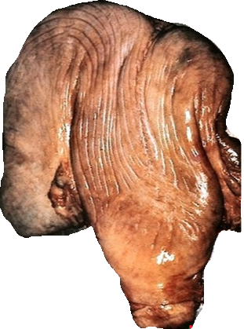
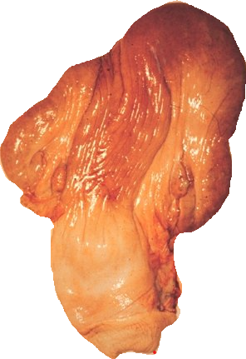
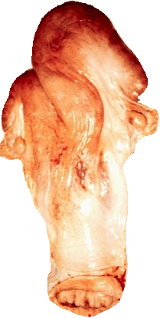
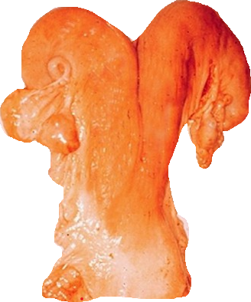
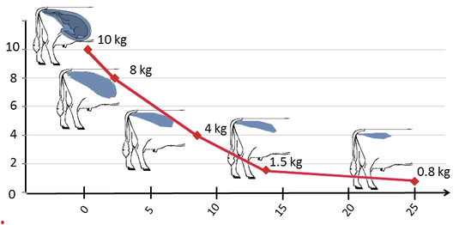
Aspects anatomiques de l’involution utérine
Retard d’involution utérine
= Palpation manuelle de cornes utérines de diamètre > 5 cm > 30 jours PP
(Prévalence 5 %)
J30
J5
J11
J14
Contractions utérines
Vasoconstriction et donc réduction
du débit sanguin
Elimination des lochies (0.5 à 1.5 L)
Sang, mucus et
débris placentaires
= Eléments nutritifs
pour le microbiote

Slide 9
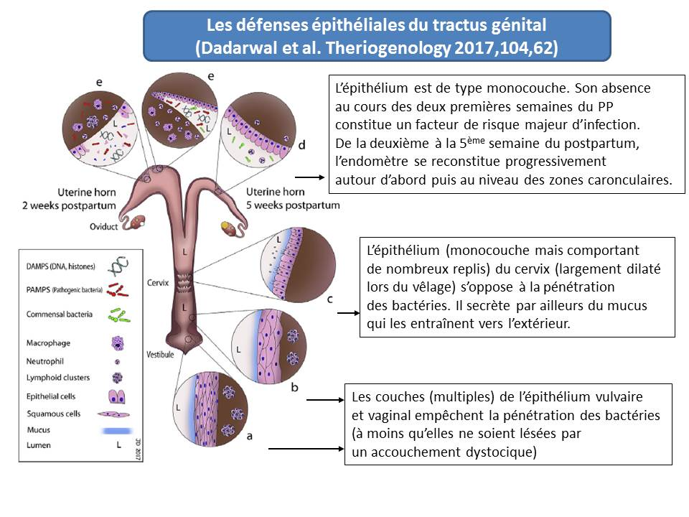
Aspects histologiques de l’involution utérine

Slide 10
Aspects hormonaux de la période d’involution utérine
Devenir
20%
Vel
Dynamique
50%
30%
Statique
0
5
10
15
20
25
30
35
40
45
50
60
Jours PP
Reprise
pulsatilité
FSH
Reprise
pulsatilité
LH
Apparition du 1er CJ
- Moins de P4
- Cycle plus court
Apparition du 2ème CJ
- Plus de P4
- Cycle normal
Adapté de Crowe et al. 2014, Peter et al. 2009.
Notes:
According to follicular and luteal ovarian activity four kinds of anoestrus can be distinguished during the postpartum period.
In anoestrus type I only receruited follicles with a diamter less than 8 mm can be observed by ultrasonography. At palpation such ovaries appears as smooth or granular.
These follicles do not develop and therefore can not reach the point of deviation.
Such situation results from a lack of luteinizing hormone (LH) needed for the final growth of the follicle
This lack is results from a severe undernutrition state.
This situation should occur in less than 10% of cows in a herd.

Slide 11
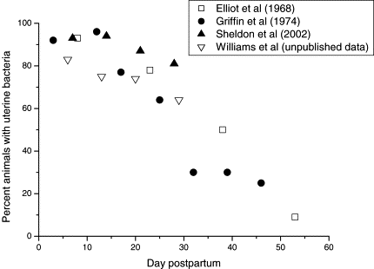
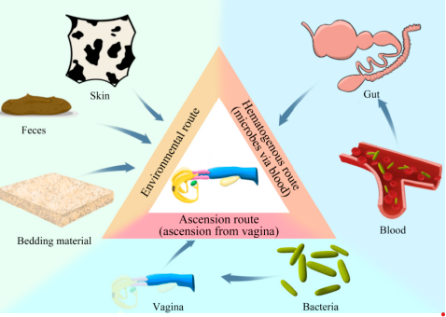
Aspects bactériologiques de l’involution utérine
Contamination ≠ infection
Le microbiote génital
Appiah et al. Agriculture 2020, 10, 232; doi:10.3390/agriculture10060232

Slide 12
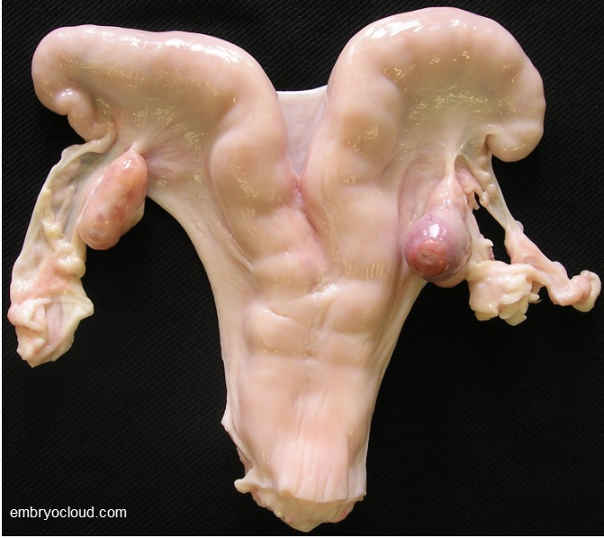
Le microbiote génital
Microbiote plus diversifié que celui du vagin
Charge bactérienne moindre
Origine sanguine ou via le col
Implication possible dans l’immunité de la gestation
Affaire à suivre
Endomètre
Microbiote comparable
à celui du sperme ou du vagin.
Affaire à suivre.
Oviducte
Follicule
L’existence d’un microbiote est encore à confirmer
Col utérin
Femme : prédominance du Lactobacillus
(pH acide < 4.5)
Implication du mucus dans la synthèse
des phérohormones
Sources de contamination: pistolet, sondes, parturition, IVD …
Cavité
vaginale
Cavité
vulvaire
Embryocloud.com

Slide 13
Le microbiote utérin (Williams EJ ESDAR congress Bologna 2013)
Pathogènes
Potentiellement pathogènes
Opportunistes, Contaminants
Escherichia coli
Trueperella pyogenes
Fusobacterium necrophorum
Fusobacterium nucleatum
Prevotella spp
Porphyromonas
Actinotobacter spp
Bacillus licheniformis
Enterococcus faecalis
Haemophilus somnus
Mannhiemia haemolytics
Pasteurella multocida
Peptostreptococcus spp
Staphylococcus aureus
Streptococcus uberis
Aeropcoss viridans
Clostridium butyricum
Clostridium perfringens
Corynebacterium spp
Enterobacter aerogenes
Klebsiella pneumoniae
Micrococcus spp
Providencie rettgeri
Providencia stuartii
Proteus spp
Propionobacterium granulosa
Staphylococcus spp (coag -)
A- haemolytic streptococcus
Streptococcus acidominimus

Slide 14
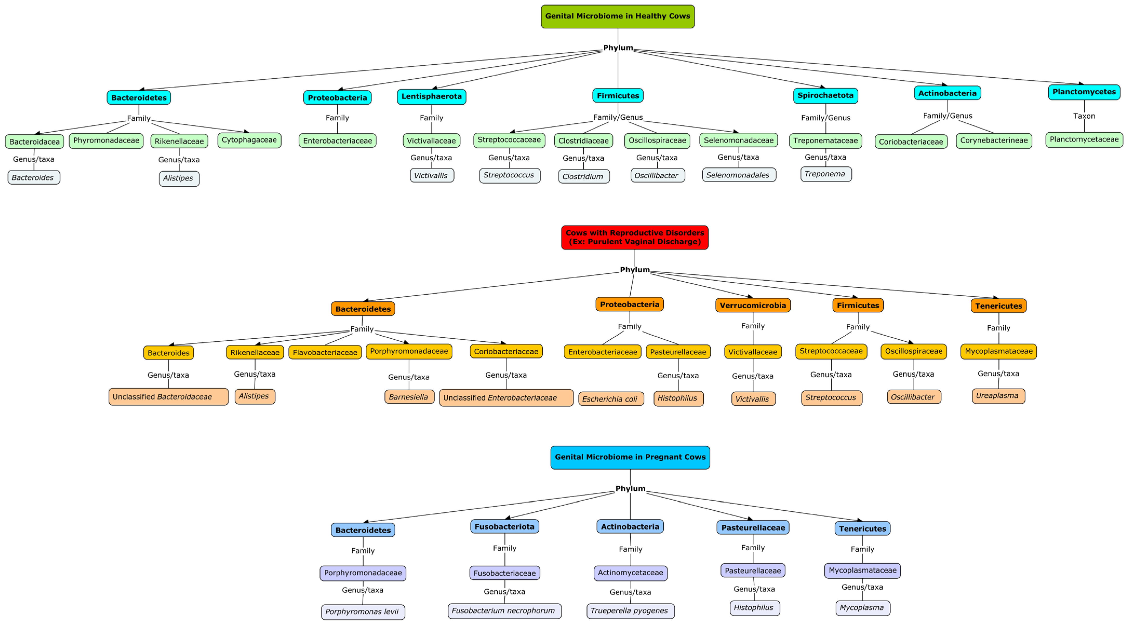
Le microbiote génital de la vache
Adnane, M.; Chapwanya, A. Microbial Gatekeepers of Fertility in the Female Reproductive Microbiome of Cattle.
Int. J. Mol. Sci. 2024, 25,10923. https://doi.org/10.3390/ijms252010923

Slide 15
Le microbiote génital : facteurs d’influence
Les eucaryotes sont plus abondants dans le vagin de la bufflonne que du Bos indicus. Le microbiome est different entre la vache et la brebis ou la femme.
Le microbiote dans la 1ère semaine du PP influence le risque de métrite et/ou d’endométrite
ESPECE
INFECTIONS
Le microbiote est plus diversifié lors d’un prélèvement par biopsie que par un drainage de la cavité utérine.
RACE
Le microbiote de la Holstein est différent de celui observé chez des races Bos indicus (Gyr, Nelore…).
PRELEVEMENT
INDIVIDU
Le microbiote génital est different selon les individus
Les protéobactéries sont davantage présentes
en été qu’en hiver. L’inverse est vrai pour
les genres Firmicutes et Bacteroidetes
SAISON
Le microbiote du nouveau né est d’origine cutanée si césarienne mais vaginal si accouchement naturel
PART
L’identification du germe dépend de la méthode d’analyse (culture vs génomique vs culturomique).
Facteurs
d’influence
du microbiote
génital
PARITE
Le microbiote génital est different selon le numéro de lactation
ANALYSE
Le microbiote utérin est influencé
par l’environnement de l’animal.
ENVIRONNEMENT
Le type de vêlage conditionne
le microbiote utérin au cours du postpartum
PARTURITION
POSTPARTUM
Le Lactoacillus est plus abondant dans le vagin durant la phase folliculaire que lutéale. L’inverse est vrai pour le Streptococcus. Le microbiome dépend des concentrations en oestradiol et en progestérone
CYCLE
SEXUEL
Le microbiote utérin dépend du régime alimentaire distribué entre le 14ème et le 35ème jour du postpartum : impact négatif d’un BEN qui favorise une dysbiose.
NUTRITION
GESTATION
La diversité microbienne est moindre durant la gestation du fait de l’augmentation de la progesterone.
CONTAMINATION
Çomlekcioglu et al. Theriogenology 2024, 213,66-78
Adnane, M.; Chapwanya, A. Animals 2022, 12, 460.
Adnane M., Chapwanya, A Int.J.Mol.Sci. 2024, 25,10923.
Un prélèvement intra-utérin augmente le risque de contamination lors du passage transcervical
Notes:
Pegbovigastrim
Zinicola M, Korzec H, Teixeira AGV, Ganda EK, Bringhenti L, Tomazi A, Gilbert RO, Bicalho RC. Effects of pegbovigrastim administration on periparturient diseases, milk production, and reproductive performance of Holstein cows. J Dairy Sci. 2018;101(12):11199-217. http://dx.doi.org/10.3168/jds.2018-14869. PMid:30316593.
Ruiz R, Tedeschi LO, Sepulveda A. Investigation of the effect of pegbovigrastim on some periparturient immune disorders and performance in Mexican dairy herds. J Dairy Sci. 2017;100(4):3305-17. http://dx.doi.org/10.3168/jds.2016-12003. PMid:28161183.
Immunomodulator IL-8
Zinicola M, Menta PR, Ribeiro BL, Boisclair Y, Bicalho RC. Effects of recombinant bovine interleukin-8 (rbIL-8) treatment on health, metabolism, and lactation performance in Holstein cattle III: administration of rbIL-8 induces insulin resistance in bull calves. J Dairy Sci. 2019;102(11):10329-39. http://dx.doi.org/10.3168/jds.2019-16336. PMid:31495622.
Kimura K, Goff JP, Kehrli ME Jr, Reinhardt TA. Decreased neutrophil function as a cause of retained placenta in dairy cattle. J Dairy Sci. 2002;85(3):544-50. http://dx.doi.org/10.3168/jds.S0022- 0302(02)74107-6. PMid:11949858.
Vaccins
Freick M, Kunze A, Passarge O, Weber J, Geidel S. Metritis vaccination in Holstein dairy heifers using a herd-specific multivalent vaccine - Effects on uterine health and fertility in first lactation. Anim Reprod Sci. 2017;184:160-71. http://dx.doi.org/10.1016/j.anireprosci.2017.07.011. PMid:28760665
Machado VS, Bicalho ML, Meira EB Jr, Rossi R, Ribeiro BL, Lima S, Santos T, Kussler A, Foditsch C, Ganda EK, Oikonomou G, Cheong SH, Gilbert RO, Bicalho RC. Subcutaneous immunization with inactivated bacterial components and purified protein of Escherichia coli, Fusobacterium necrophorum and Trueperella pyogenes prevents puerperal metritis in Holstein dairy cows. PLoS One. 2014;9(3):e91734. http://dx.doi.org/10.1371/journal.pone.0091734. PMid:24638139.
Meira Jr. EBS, Ellington-Lawrence RD, Silva JCC, Higgins CH, Linwood R, Rodrigues MX, et al. Recombinant protein subunit vaccine reduces puerperal metritis incidence and modulates the genital tract microbiome. J Dairy Sci. 2020;103(8):103. PMid:32505392.
Chitine
Baldrick P. The safety of chitosan as a pharmaceutical excipient. Regul Toxicol Pharmacol. 2010;56(3):290-9. http://dx.doi.org/10.1016/j.yrtph.2009.09.015. PMid:19788905.
Daetz R, Cunha F, Bittar JH, Risco CA, Magalhães F, Maeda Y, Santos JEP, Jeong KC, Cooke RF, Galvão KN. Clinical response after chitosan microparticle administration and preliminary assessment of efficacy in preventing metritis in lactating dairy cows. J Dairy Sci. 2016;99(11):8946-55. http://dx.doi.org/10.3168/jds.2016-11400. PMid:27592442
Jeon SJ, Oh M, Yeo WS, Galvão KN, Jeong KC. Underlying mechanism of antimicrobial activity of chitosan microparticles and implications for the treatment of infectious diseases. PLoS One. 2014;9(3):e92723. http://dx.doi.org/10.1371/journal.pone.0092723. PMid:24658463.
Oliveira EB, Cunha F, Daetz R, Figueiredo CC, Chebel RC, Santos JE, Risco CA, Jeong KC, Machado VS, Galvão KN. Using chitosan microparticles to treat metritis in lactating dairy cows. J Dairy Sci. 2020;103(8):103. http://dx.doi.org/10.3168/jds.2019-18028. PMid:32505402.
Huiles essentielles
Pinedo PJ, Velez JS, Bothe H, Merchan D, Pineiro JM, Risco CA. Effect of intrauterine infusion of an organic-certified product on uterine health, survival, and fertility of dairy cows with toxic puerperal metritis. J Dairy Sci. 2015;98(5):3120-32. http://dx.doi.org/10.3168/jds.2014-8944. PMid:25771053.
Suntres ZE, Coccimiglio J, Alipour M. The bioactivity and toxicological actions of carvacrol. Crit Rev Food Sci Nutr. 2015;55(3):304-18. http://dx.doi.org/10.1080/10408398.2011.653458. PMid:24915411.
Dextrose
Ahmadi MR, Makki M, Mirzaei A, Gheisari HR. Effects of hypertonic dextrose and paraffin solution as non-antibiotic treatments of clinical endometritis on reproductive performance of high producing dairy cows. Reprod Domest Anim. 2019;54(5):762-71. http://dx.doi.org/10.1111/rda.13424. PMid:30811668.
Brick TA, Schuenemann GM, Bas S, Daniels JB, Pinto CR, Rings DM, Rajala-Schultz PJ. Effect of intrauterine dextrose or antibiotic therapy on reproductive performance of lactating dairy cows diagnosed with clinical endometritis. J Dairy Sci. 2012;95(4)
Machado VS, Oikonomou G, Ganda EK, Stephens L, Milhomem M, Freitas GL, Zinicola M, Pearson J, Wieland M, Guard C, Gilbert RO, Bicalho RC. The effect of intrauterine infusion of dextrose on clinical endometritis cure rate and reproductive performance of dairy cows. J Dairy Sci. 2015;98(6):3849-58. http://dx.doi.org/10.3168/jds.2014-9046. PMid:25795484.
Maquivar MG, Barragan AA, Velez JS, Bothe H, Schuenemann GM. Effect of intrauterine dextrose on reproductive performance of lactating dairy cows diagnosed with purulent vaginal discharge under certified organic management. J Dairy Sci. 2015;98(6):3876-86. http://dx.doi.org/10.3168/jds.2014- 9081. PMid:25828665.
Ozone
Escandón BM, Espinoza JS, Perea FP, Quito F, Ochoa R, Lopez GE, Galarza DA, Garzón JP. Intrauterine therapy with ozone reduces subclinical endometritis and improves reproductive performance in postpartum dairy cows managed in pasture-based systems. Trop Anim Health Prod. 2020. http://dx.doi.org/10.1007/s11250-020-02298-3. PMid:32445159.
Paraffine
Ahmadi MR, Makki M, Mirzaei A, Gheisari HR. Effects of hypertonic dextrose and paraffin solution as non-antibiotic treatments of clinical endometritis on reproductive performance of high producing dairy cows. Reprod Domest Anim. 2019;54(5):762-71. http://dx.doi.org/10.1111/rda.13424. PMid:30811668.
Mannose et bacteriophages
Santos VG, Carvalho PD, Maia C, Carneiro B, Valenza A, Crump PM, Fricke PM. Adding a second prostaglandin F2alpha treatment to but not reducing the duration of a PRID-Synch protocol increases fertility after resynchronization of ovulation in lactating Holstein cows. J Dairy Sci. 2016;99(5):3869-79. http://dx.doi.org/10.3168/jds.2015-10557. PMid:26971149.
Machado VS, Bicalho ML, Pereira RV, Caixeta LS, Bittar JH, Oikonomou G, Gilbert RO, Bicalho RC. The effect of intrauterine administration of mannose or bacteriophage on uterine health and fertility of dairy cows with special focus on Escherichia coli and Arcanobacterium pyogenes. J Dairy Sci. 2012;95(6):3100-9. http://dx.doi.org/10.3168/jds.2011-5063. PMid:22612946.
Probiotics
Ametaj BN, Iqbal S, Selami F, Odhiambo JF, Wang Y, Ganzle MG, Dunn SM, Zebeli Q. Intravaginal administration of lactic acid bacteria modulated the incidence of purulent vaginal discharges, plasma haptoglobin concentrations, and milk production in dairy cows. Res Vet Sci. 2014;96(2):365- 70. http://dx.doi.org/10.1016/j.rvsc.2014.02.007. PMid:24612560.
Genís S, Cerri RLA, Bach A, Silper BF, Baylao M, Denis-Robichaud J, Arís A. Pre-calving intravaginal administration of lactic acid bacteria reduces metritis prevalence and regulates blood neutrophil gene expression after calving in dairy cattle. Front Vet Sci. 2018;5:135. http://dx.doi.org/10.3389/fvets.2018.00135. PMid:29977896.

Slide 16
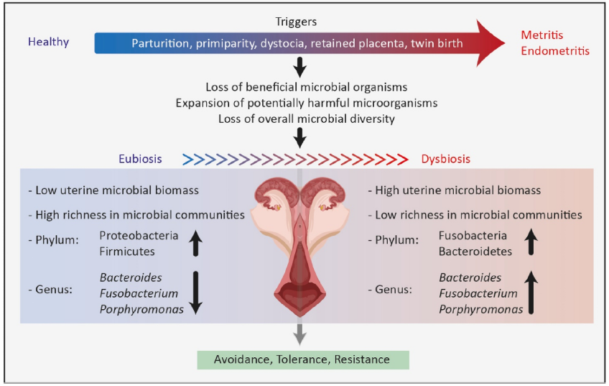
Le microbiome génital : un système dynamique
Puerperal/clinical
Clinical/subclinical
La dysbiose
microbiote
homogène
microbiote
non homogène
Germes favorisant
les métrites de manière synergique
*
*
Trueperella
Présence favorisée
par E.coli
Çomlekcioglu U. et al. Theriogenology 213 (2024) 66–78./ Adnane, M. et Chapwanya, A. Animals 2022, 12, 460.
Galvao et al. J. Dairy Sci. 2019, 102:11786–11797.
Notes:
Voir aussi Galvao et al. The uterine microbiome associated with the development of uterine disease in dairy cows. J. Dairy Sci. 2019, 102:11786–11797.https://doi.org/10.3168/jds.2019-17106

Slide 17
Classification des infections utérines chez la vache
(Adapté de Sheldon et al. 2006, Leblanc 2014 et Deguillaume 2007)
< 21 jours PP
21 à 60 j PP (effets sur la fertilité/ fécondité)
Métrite puerpérale ou métrite aigüe
Métrite clinique
Endométrite clinique (ou écoulement vaginal purulent)
Endométrite subclinique (ou cytologique)
Cervicite
Pyomètre
- Pas de symptômes généraux
- Ecoulements vulvaires fétides, brunâtres
Associée dans 50 % des cas avec un écoulement vaginal anormal
Augmentation des PMN (> 5 à 18 %)
- Symptômes généraux (apathie, inappétence, chute en lait, T° > 39,5°C, tachycardie, deshydratation)
- Ecoulements vulvaires fétides, brunâtres
20 à 40 %
15 à 40 %
- Pas de symptômes généraux
- Flocons de pus, écoulement muco-purulents ou purulents (1er, 2ème, 3ème degré)
- Corps jaune ou pas
- Anoestrus
- Distension utérine
- Col ouvert ou non
15 à 70 %
15 à 30 %
5 %
Notes:
Un consensus s’est peu à peu dégagé pour distinguer les infections utérines se manifestant avant le 21ème jour et après le 20ème jour suivant le vêlage. Dans le premier cas, on distinguera la métrite puerpérale et la métrite clinique. La première se traduit par des symptômes locaux et généraux, ces derniers étant absents en cas de métrite clinique. Après le 20ème jour, les infections utérines ne s’accompagnent pas de symptômes généraux. Cliniquement il faut distinguer l’endométrite clinique, la cervicite et le pyomètre. Le diagnostic d’endométrite subclinique implique la réalisation d’un prélèvement intra-utérin pour déterminer le % de neutrophiles. On observera la prévalence différente de ces divers types d’infections utérines.

Slide 18
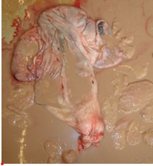
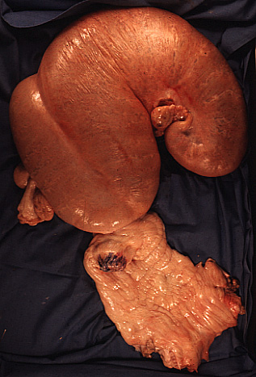
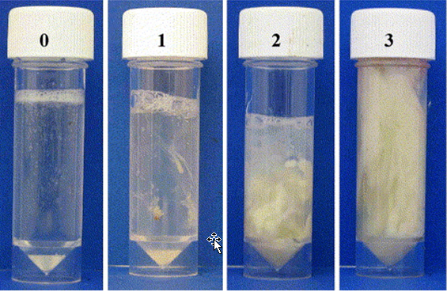
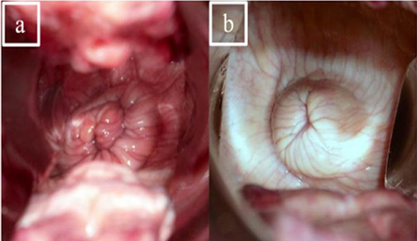
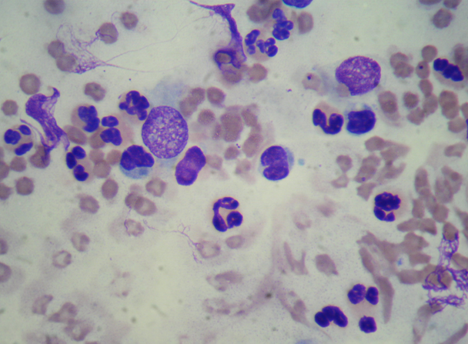
La clinique
Pyomètre
Métrite clinique/puerpérale
Cervicite
Endométrite subclinique
Endométrite clinique

Slide 19
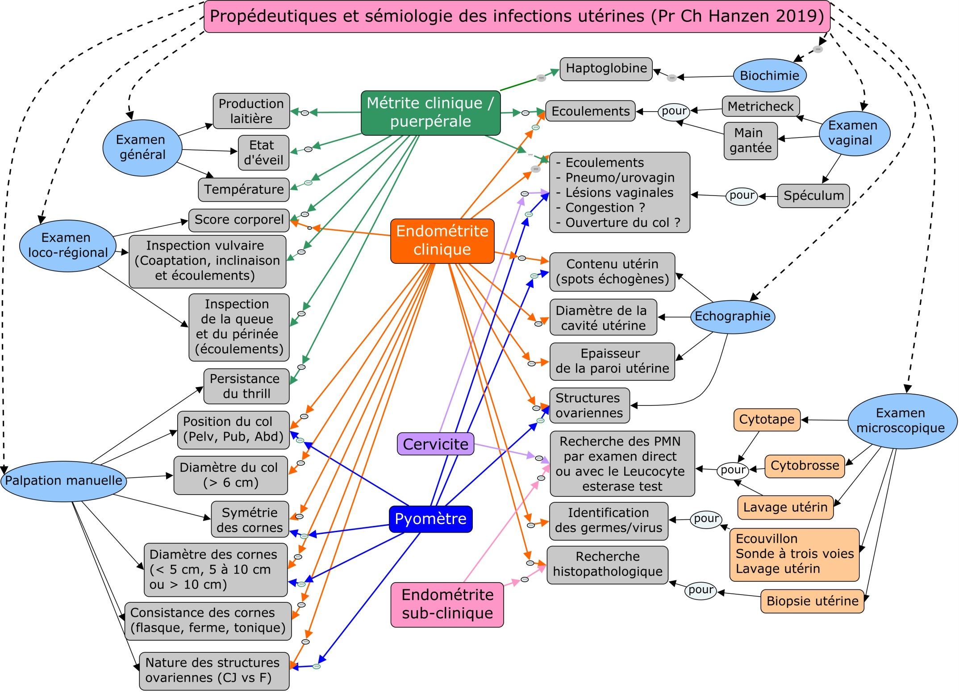
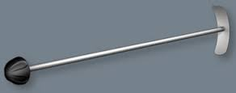

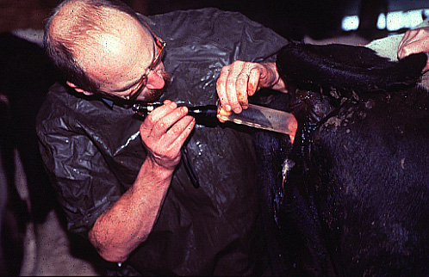
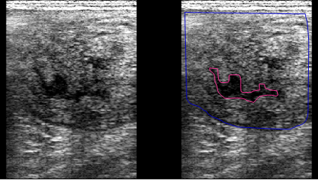
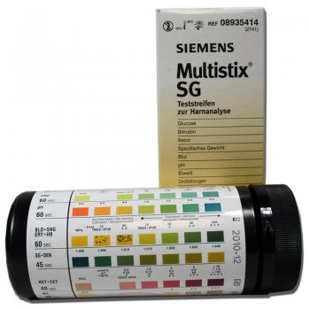
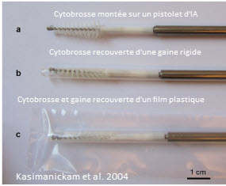
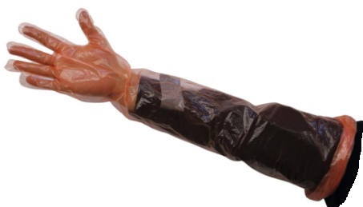
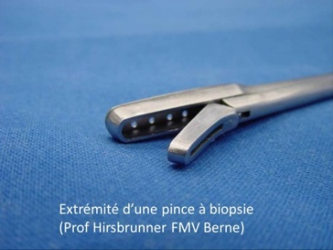

Slide 20
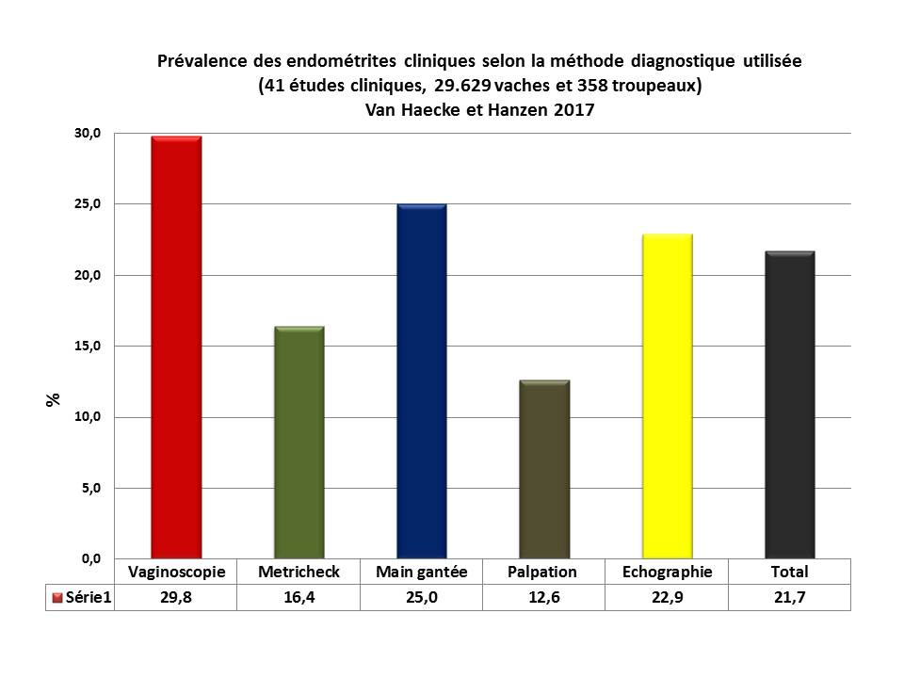
La prévalence des endométrites cliniques dépend de la propédeutique

Slide 21
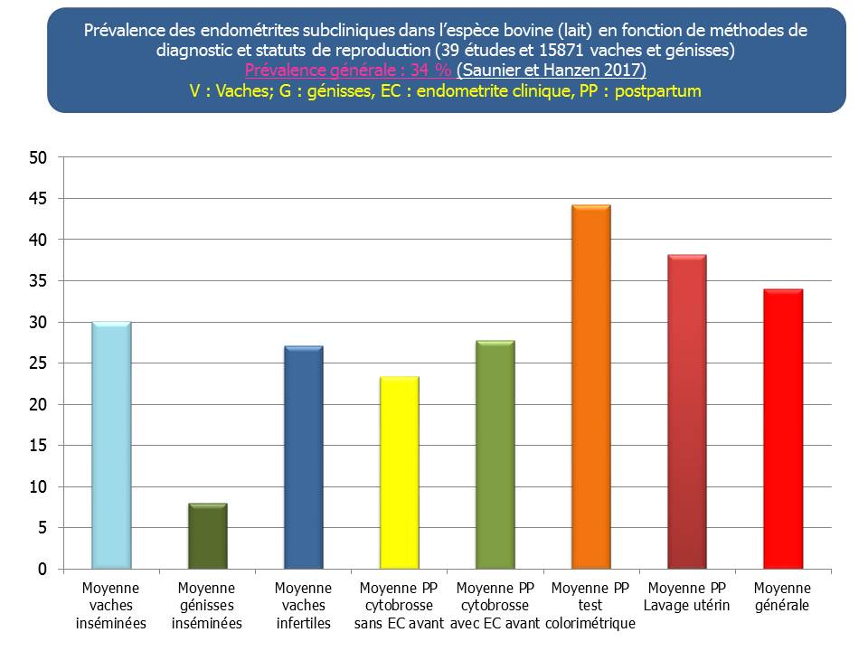
La prévalence des endométrites sub-cliniques dépend de la propédeutique

Slide 22

Pathogénie des infections utérines
Facteurs de défense
Facteurs d’agression
Toll like récepteurs endométriaux
Peptides antimicrobiens
Protéines inflammatoires : haptoglobine
Cellules
  Lymphocytes (anticorps et cytokines)
  PMNs (phagocytose)
  Epithelium génital (régénérescence)
Hormones : P4, oestradiol, PGF, PGE, Ox
Déterminants : Microbiote génital (bactéries, virus)
Prédisposants :
Dystocies, RP, BEN, Hypocalcémie
Involution histologique (dégénérescence)
Déficit immunitaire (↑ corticoïdes)
Notes:
De nombreuses études ont été consacrées à l'étude de la flore bactérienne du tractus génital au cours du post-partum et chez les repeat-breeders. Les germes identifiés sont classiquement reconnus comme étant les facteurs déterminants responsables des infections utérines. Spécifiques ou non du tractus génital, ils sont de nature bactérienne ou virale. Chez les repeat-breeders, la fréquence des examens bactériologiques positifs s’est avérée comprise entre 34 et 95 %.
Ont ainsi été rendus responsables de métrites, divers micro-organismes tels que les virus et plus particulièrement le BHV-4 (Bovine Herpes Virus) dont le rôle immunodépresseur est depuis longtemps reconnu. Ce virus peut se trouver à l’état latent dans les macrophages. Il présente par ailleurs un tropisme certain pour les cellules endométriales.
Divers germes spécifiques ont également été identifiés lors d’infections utérines : Leptospira species, Vibrio foetus, Trichomonas foetus et Brucella abortus, Haemophilus somnus, Mycoplasma species et Ureaplasma species. Par ailleurs, de multiples bactéries commensales ou non du tractus génital, Gram positif et Gram négatif, aérobies ou anaérobies ont été identifiées avec une fréquence variable selon les auteurs, dans des prélèvements utérins effectués au cours des premières semaines suivant le vêlage. Parmi les plus fréquentes, il convient de mentionner Streptococcus species, Clostridium species, Pasteurella species, Staphylococcus species, Pseudomonas aeruginosa, Bacteroides species et Proteus species. Certains germes sont davantage rendus responsables de manifestations cliniques : Escherichia coli, Fusobacterium necrophorum, Arcanobacter pyogenes, Prevotella melanogenicus.
Quelques études plus spécifiques ont comparé la bactériologie des vaches normales, avec endométrites aigues et endométrites chroniques. Elles démontrent en cas d'endométrites l’importance respectivement de Arcanobacter pyogenes et de E. Coli en cas de métrites aigues et des bactéries anaérobies gram négatives telles que Fusobacterium necrophorum, Prevotella spp., Porphyromonas spp., Bacteroides spp. en cas d'endométrites cliniques.

Slide 23
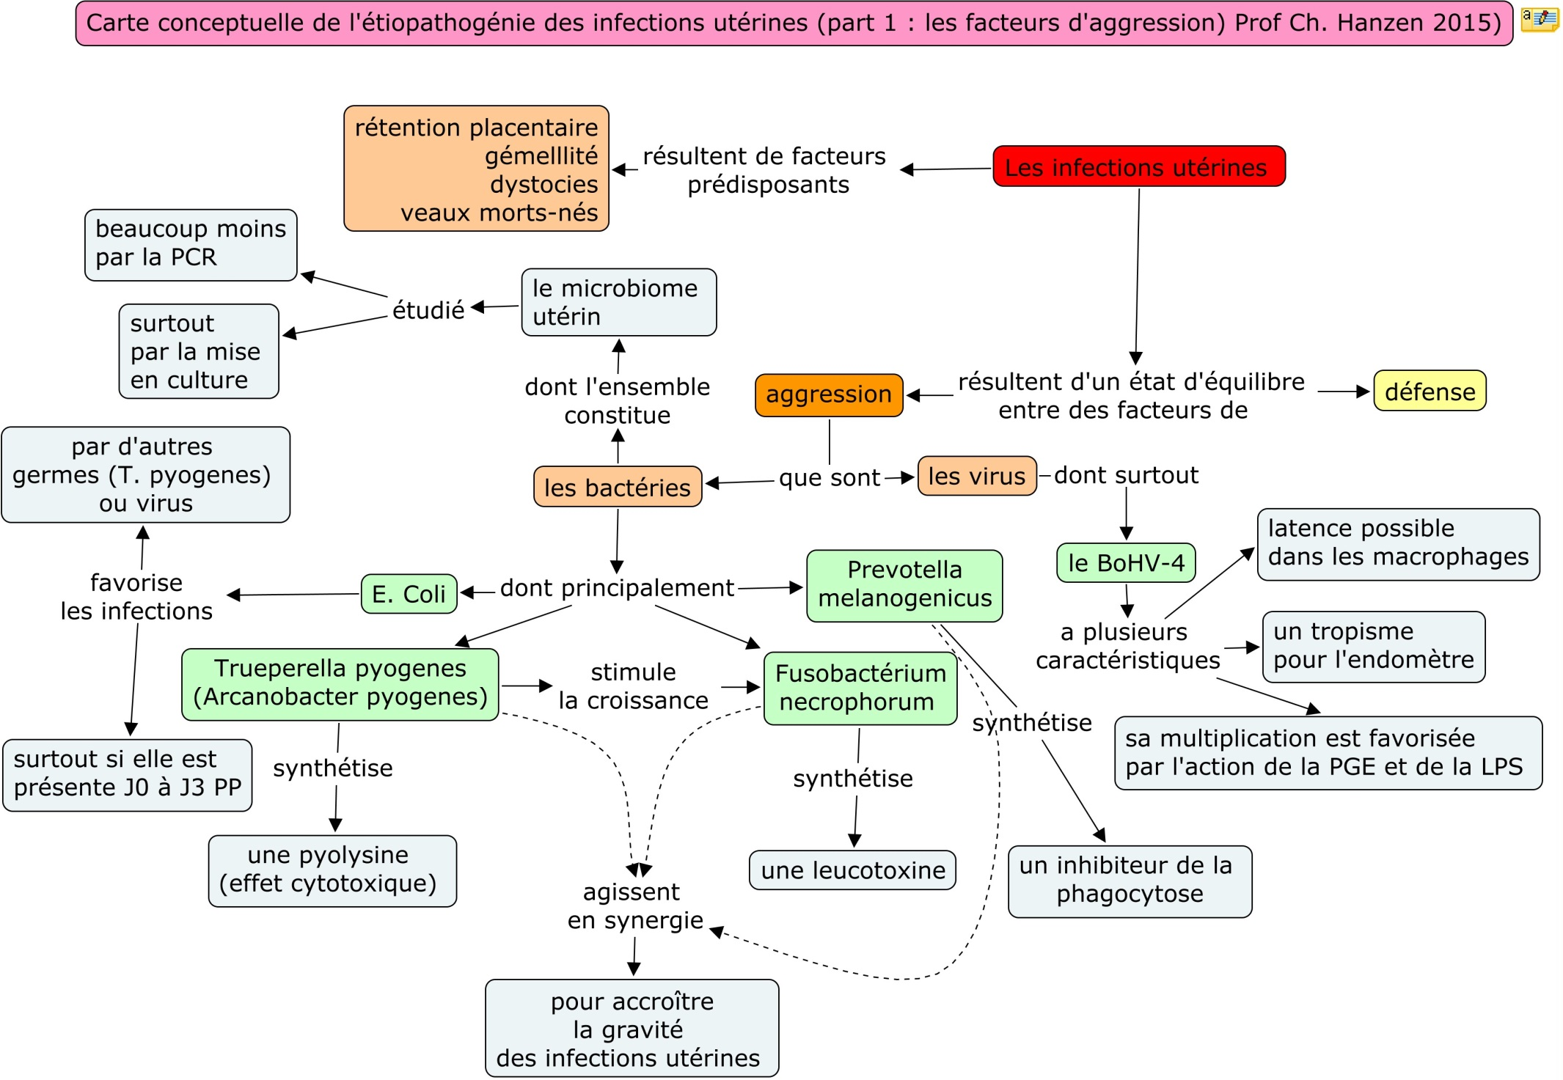
1
BEN, hypocalcémie
↑ corticoïdes
3
LPS
2
Les facteurs
d’agression
Notes:
De nombreuses études ont été consacrées à l'étude de la flore bactérienne du tractus génital au cours du post-partum et chez les repeat-breeders. Les germes identifiés sont classiquement reconnus comme étant les facteurs déterminants responsables des infections utérines. Spécifiques ou non du tractus génital, ils sont de nature bactérienne ou virale. Chez les repeat-breeders, la fréquence des examens bactériologiques positifs s’est avérée comprise entre 34 et 95 %.
Ont ainsi été rendus responsables de métrites, divers micro-organismes tels que les virus et plus particulièrement le BHV-4 (Bovine Herpes Virus) dont le rôle immunodépresseur est depuis longtemps reconnu. Ce virus peut se trouver à l’état latent dans les macrophages. Il présente par ailleurs un tropisme certain pour les cellules endométriales.
Divers germes spécifiques ont également été identifiés lors d’infections utérines : Leptospira species, Vibrio foetus, Trichomonas foetus et Brucella abortus, Haemophilus somnus, Mycoplasma species et Ureaplasma species. Par ailleurs, de multiples bactéries commensales ou non du tractus génital, Gram positif et Gram négatif, aérobies ou anaérobies ont été identifiées avec une fréquence variable selon les auteurs, dans des prélèvements utérins effectués au cours des premières semaines suivant le vêlage. Parmi les plus fréquentes, il convient de mentionner Streptococcus species, Clostridium species, Pasteurella species, Staphylococcus species, Pseudomonas aeruginosa, Bacteroides species et Proteus species. Certains germes sont davantage rendus responsables de manifestations cliniques : Escherichia coli, Fusobacterium necrophorum, Arcanobacter pyogenes, Prevotella melanogenicus.
Quelques études plus spécifiques ont comparé la bactériologie des vaches normales, avec endométrites aigues et endométrites chroniques. Elles démontrent en cas d'endométrites l’importance respectivement de Arcanobacter pyogenes et de E. Coli en cas de métrites aigues et des bactéries anaérobies gram négatives telles que Fusobacterium necrophorum, Prevotella spp., Porphyromonas spp., Bacteroides spp. en cas d'endométrites cliniques.

Slide 24
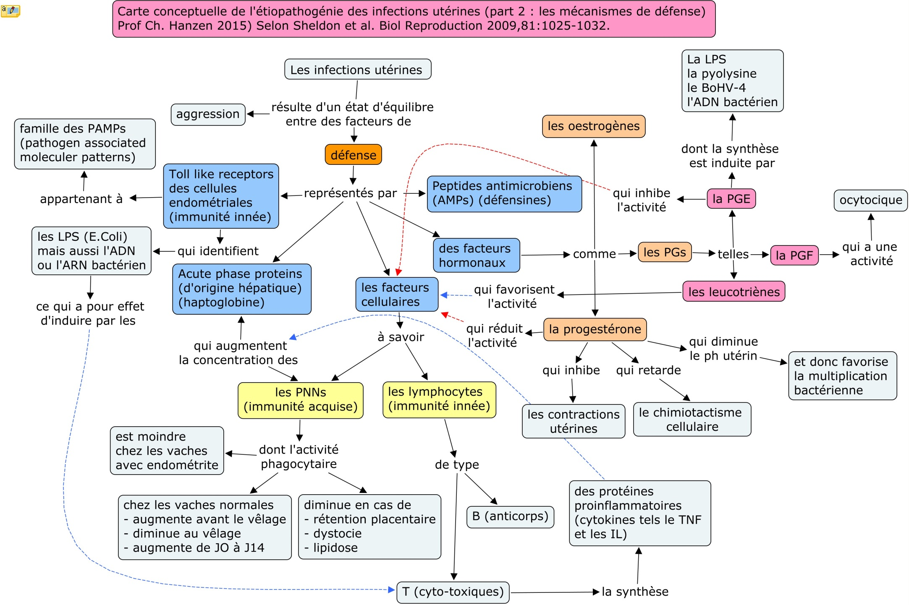
1
5
3
4
2
Epithélium
génital
Les facteurs de défense
Notes:
Les mécanismes de défense de l’utérus sont multiples. Les facteurs mécaniques telles que les sécrétions épithéliales et glandulaires de l'endomètre, les contractions utérines lors de l'œstrus et du vêlage, la structure collagénique des anneaux du col utérin, l'involution utérine constituent des moyens d'élimination du contenu utérin et participent à ce titre à la défense de l'utérus contre l'infection. Les facteurs cellulaires sont surtout représentés par les PMNs et les lymphocytes mais également par les cellules endométriales qui disposent de récepteurs spécifiques qui leur permettent d’identifier les lipopolysaccharides (LPS) d’E Coli mais également l’ADN ou l’ARN des bactéries. Ces cellules endométriales contribuent également à la synthèse de peptides antimicrobiens, les défensines. Les PMNs, responsables de l’immunité acquise vont sous l’influence de divers facteurs leucotactiques tels les leucotriènes migrer vers la lumière utérine puis exercer leur activité phagocytaire. Les lymphocytes sont responsables de l’immunité innée. Ils vont synthétiser des anticorps et des protéines proinflammatoires telles les cytokines qui vont contribuer à augmenter l’afflux des neutrophiles et la synthèse de protéines inflammatoires comme l’haptoglobine par le foie. Diverses hormones sont également impliquées dans la défense de l’utérus contre l’infection. Leur action est opposée. Ainsi la progestérone a un effet négatif car elle inhibe les contractions utérines, diminue le chimiotactisme cellulaire et le pH utérin ce qui contribue à augmenter la multiplication bactérienne. De la même manière la PGE contribue à réduire l’activité cellulaire. A l’inverse, les oestrogènes, la PGF et les leucotriènes vont contribuer à renforcer la défense utérine.

Slide 25
Gardez en mémoire que …
Contamination = processus physiologique
Infection = processus pathologique
Notion de dysbiose : « any change in the composition of resident commensal communities relative to the community found in healthy individuals”.
L’utérus de la vache n’est pas « stérile »
50 % des vaches laitières vont au cours du postpartum manifester une infection utérine.
Et si l’antibiothérapie n’était pas la solution ?

Slide 26
Un grand merci pour votre excellente attention

